Slide 1
PRONOME POSSESSIVO
• Estabelece relação de posse entre seres/conceitos e as pessoas do discurso.

Slide 2
PRONOME POSSESSIVO
• 1ª pessoa: meu(s), minha(s), nosso(a/s);
• 2ª pessoa: teu(s), tua(s), vosso(a/s);
• 3ª pessoa: seu(s), sua(s);

Slide 3
PRONOME POSSESSIVO
• Varia em gênero e número, concordando com o substantivo a que se ligam:
• gênero: Seu amigo é legal. Sua amiga é legal.
• número: Seu professor é rigoroso. Seus professores são rigorosos.

Slide 4
PRONOME POSSESSIVO
• Cuidado: mudanças de posição podem gerar alteração de sentido.
• Envio tuas fotos ainda hoje. (Fotos tiradas pela pessoa)
• Envio fotos tuas ainda hoje. (Fotos em que a pessoa aparece)

Slide 5
PRONOME POSSESSIVO
• Cuidado 2: Pronome possessivo “seu(s)/sua(s)” pode causar ambiguidades:
O PM prendeu o bandido em sua casa. (Na casa de quem?)
João, Maria e seu filho saíram. (Filho de quem?)

Slide 6
PRONOME POSSESSIVO
• Cuidado 2: para acabar com as ambiguidades, deve-se usar vírgulas, próprio(a/s), seu(s), sua(s), dele(a/s):
O PM prendeu o bandido em sua casa.
O PM, em sua própria casa, prendeu o bandido.
João, Maria e seu filho saíram.
João, Maria e o filho dela saíram.

Slide 7
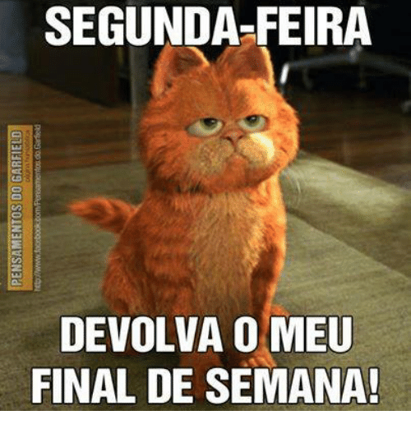
PRONOME POSSESSIVO
• Além de posse, eles podem indicar outros sentidos (matizes de sentido), como parentesco, cortesia, ironia, estimativa, etc.
Como vão os seus, João? (parentesco)
Roberto tem seus vinte e cinco anos. (estimativa)

Slide 8
PRONOME POSSESSIVO
• Além de posse, eles podem indicar outros sentidos (matizes de sentido), como parentesco, cortesia, ironia, estimativa, etc.
Como vão os seus, João? (parentesco)
Roberto tem seus vinte e cinco anos. (estimativa)

Slide 9
EXERCÍCIO
1- Explique a diferença de sentido entre as orações abaixo:
Minha mulher não anda com roupas indecentes.
Mulher minha não anda com roupas indecentes.
Recebi notícias suas.
Recebi suas notícias.
Tenho comigo uma carta sua.
Tenho comigo sua carta.

Slide 10
EXERCÍCIO
1- Explique a diferença de sentido entre as orações abaixo:
Minha mulher não anda com roupas indecentes. (Só tem uma mulher)
Mulher minha não anda com roupas indecentes. (Qualquer mulher dele)
Recebi notícias suas. (Notícias sobre a pessoa)
Recebi suas notícias. (Notícias transmitidas pela pessoa)
Tenho comigo uma carta sua. (Carta que pertence a pessoa)
Tenho comigo sua carta. (Carta escrita pela pessoa)

Slide 11
EXERCÍCIO
2- Reescreva a frase abaixo, com o mínimo de alterações, a fim de evitar a ambiguidade:
a) Pedro saiu com sua irmã.
b) A professora disse ao diretor que concordava com sua nomeação.
c) José contou-me que Rute perdeu seus documentos.
d) Geovane foi com a namorada à sua casa.

Slide 12
EXERCÍCIO
2- Reescreva a frase abaixo, com o mínimo de alterações, a fim de evitar a ambiguidade:
a) Pedro saiu com sua irmã.
Pedro saiu com a irmã dele. Pedro saiu com sua própria irmã.
b) A professora disse ao diretor que concordava com sua nomeação.
A professora disse ao diretor que concordava com a nomeação dele/dela.
c) José contou-me que Rute perdeu seus documentos.
José contou-me que Rute perdeu os documentos dele/dela.
d) Geovane foi com a namorada à sua casa.
Geovane foi com a namorada à casa dele/dela.

Slide 13
EXERCÍCIO
3- Indique o sentido que o pronome possessivo assumiu nas orações abaixo.
Meu caro aluno, procure esforçar-se mais.
Minha Senhora, permita-me um aparte.
Minha querida, cala a boca!
Ele já deve ter seus 40 anos.
Marisa tem lá seus defeitos, mas eu gosto muito dela.
Meu filhinho, quero-lhe bem.
Meu adorável cabeça de bagre!
Já falei para você ficar na sua.

Slide 14
EXERCÍCIO
3- Indique o sentido que o pronome possessivo assumiu nas orações abaixo.
Meu caro aluno, procure esforçar-se mais. (afeto)
Minha Senhora, permita-me um aparte. (respeito)
Minha querida, cala a boca! (ironia)
Ele já deve ter seus 40 anos. (estimativa)
Marisa tem lá seus defeitos, mas eu gosto muito dela. (indefinição)
Meu filhinho, quero-lhe bem. (afeto)
Meu adorável cabeça de bagre! (ironia)
Já falei para você ficar na sua. (permanência/manter distância/não se intrometer)

Slide 15
EXERCÍCIO
4- (Copeve-Ufal) Que frase abaixo apresenta pronome(s) possessivo(s)?
a) ( ) Aqueles meninos são do morro.
b) ( ) Lá que moram meus amigos, meus irmãos.
c) ( ) Eu gosto disso.
d) ( ) Esse é o morro.
e) ( ) Eu também sou bambambã.

Slide 16
EXERCÍCIO
5- (IBGP) Assinale a alternativa em que todos os vocábulos são pronomes possessivos.
a) ( ) Nosso – deste – que.
b) ( ) Quem – essa – seu.
c) ( ) Nosso – seu – que.
d) ( ) Nosso – seu – suas.

Slide 17
EXERCÍCIO
6- (PUC) Na frase: "Chegou Pedro, Maria e o seu filho dela", o pronome possessivo está reforçado para:
a) ênfase. b) elegância e estilo. c) figura de harmonia. d) clareza. e) n.d.a.

Slide 18
PRONOME INDEFINIDO
• Referem-se à terceira pessoa do discurso de forma vaga, imprecisa ou genérica.
Ex.: Todos os alunos estão reunidos, mas ninguém sabe o que fazer, pois tudo o que o professor diz nada significa para vários deles.

Slide 19
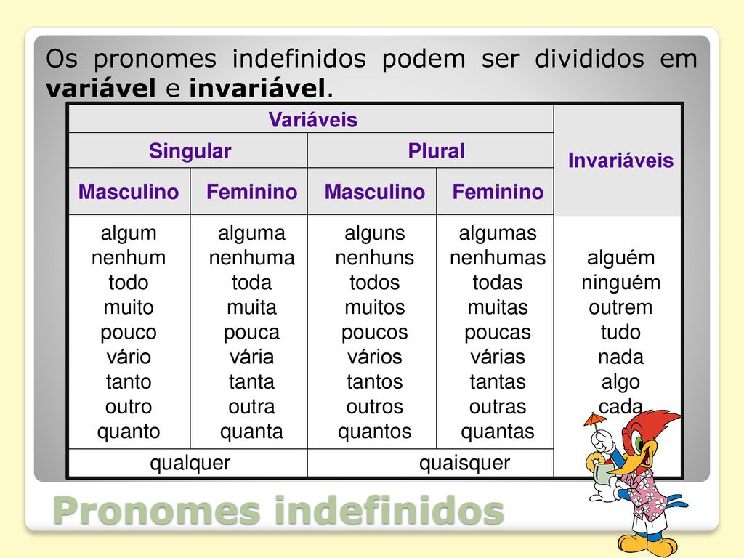
PRONOME INDEFINIDO

Slide 20
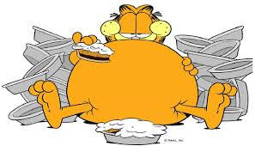
PRONOME INDEFINIDO
Locuções pronominais indefinidas:
cada qual, cada um, qualquer um, quantos quer (que), quem quer (que), seja quem for, seja qual for, todo aquele (que), tal qual (= certo), tal e qual, tal ou qual, um ou outro, uma ou outra, etc.
Por exemplo: Cada um escolheu o vinho desejado.

Slide 21
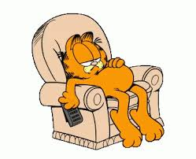
PRONOME INDEFINIDO
Classificam-se em:
A- Pronomes Indefinidos Substantivos: assumem o lugar do substantivo na frase, não acompanham o substantivo.
São eles: algo, alguém, fulano, sicrano, beltrano, nada, ninguém, outrem, quem, tudo. Por exemplo:
Algo o incomoda? Quem avisa amigo é.

Slide 22
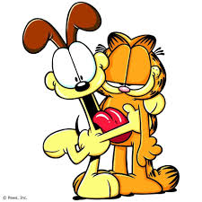
PRONOME INDEFINIDO
Classificam-se em:
B- Pronomes Indefinidos Adjetivos: têm o papel de acompanhar o substantivo. Qualificam um ser expresso na frase, conferindo-lhe a noção de quantidade aproximada.
São eles: cada, certo(s), certa(s). Por exemplo:
Cada povo tem seus costumes. Certas pessoas exercem várias profissões.

Slide 23
PRONOME INDEFINIDO
• Cuidado 1: mudanças de posição podem gerar alteração de sentido.
• Qualquer mulher merece respeito. (sentido generalizante)
• Ela não é uma mulher qualquer. (sentido pejorativo)

Slide 24
PRONOME INDEFINIDO
• Cuidado 2: todo(a) + o(a): inteiro
todo(a): qualquer.
• Toda mulher é bonita. (qualquer mulher)
• A mulher toda é bonita. (mulher inteira)
• Essa carteira é válida em todo território nacional. (qualquer)
• Essa carteira é válida em todo o território nacional. (inteiro)

Slide 25
EXERCÍCIOS
(PUC-MG) Encontramos pronome indefinido em:
"Muitas horas depois, ela ainda permanecia esperando o resultado.“
b) "Foram amargos aqueles minutos, desde que resolveu abandoná-las." c) "A nós, provavelmente, enganariam, pois nossa participação foi ativa." d) "Havia necessidade de que tais ideias ficassem sepultadas." e) "Sabíamos o que você deveria dizer-lhe ao chegar da festa."

Slide 26
EXERCÍCIOS
2) (UFMA) Identifique a oração em que a palavra “certo” é pronome indefinido:
a) Certo perdeste o juízo. b) Certo rapaz te procurou. c) Escolheste o rapaz certo. d) Marque o conceito certo. e) Não deixe o certo pelo errado.

Slide 27
EXERCÍCIOS
3) Preencha as lacunas das frases com a forma singular ou plural do pronome indefinido QUALQUER:
a) Com a fome que estou, _____________ comida é saborosa. b) Em ____________ lugar a gente encontra criança carente. c) Procure-me para _______________ informações complementares. d) Não traga um doce ____________, pois seu irmão é exigente. e) Não posso aceitar _____________ argumentos sem comprovação. f) Por você enfrentarei ______________ obstáculos. g) Não pesam sobre ela ______________ suspeitas ou acusações.

Slide 28
EXERCÍCIOS
3) Preencha as lacunas das frases com a forma singular ou plural do pronome indefinido QUALQUER:
a) Com a fome que estou, _____________ comida é saborosa. b) Em ____________ lugar a gente encontra criança carente. c) Procure-me para _______________ informações complementares. d) Não traga um doce ____________, pois seu irmão é exigente. e) Não posso aceitar _____________ argumentos sem comprovação. f) Por você enfrentarei ______________ obstáculos. g) Não pesam sobre ela ______________ suspeitas ou acusações.
Gabarito: a) qualquer b) qualquer c) quaisquer d) qualquer e) quaisquer f) quaisquer g) quaisquer

Slide 29
EXERCÍCIO
4- Explique a diferença de sentido entre as orações abaixo:
Algum amigo de traiu.
Amigo algum me traiu.
Certo homem veio atrás de você.
O homem certo veio atrás de você.
Outra mulher chegou.
Neste relacionamento, ela é a outra.

Slide 30
EXERCÍCIO
4- Explique a diferença de sentido entre as orações abaixo:
Algum amigo de traiu. (afirmação genérica)
Amigo algum me traiu. (negação)
Certo homem veio atrás de você. (pronome com sentido genérico)
O homem certo veio atrás de você. (adjetivo que indica certeza)
Outra mulher chegou. (pronome com sentido indefinido)
Neste relacionamento, ela é a outra. (substantivo que indica amante)

Slide 31
EXERCÍCIO
5- Indique a diferença de sentido entre as orações abaixo:
a) Quero pintar toda a casa.
b) Quero pintar toda casa.
c) Ela comeu todo doce que encontrou.
d) Ela come todo o doce que encontrou.
e) Devorei toda carne.
f) Devorei toda a carne.

Slide 32
EXERCÍCIO
5- Indique a diferença de sentido entre as orações abaixo:
a) Quero pintar toda a casa. (inteira)
b) Quero pintar toda casa. (qualquer)
c) Ela comeu todo doce que encontrou. (qualquer)
d) Ela come todo o doce que encontrou. (inteiro)
e) Devorei toda carne. (qualquer)
f) Devorei toda a carne. (inteira)

Slide 33
EXERCÍCIO
6- Classifique os pronomes abaixo em substantivo ou adjetivo:
a) Todos poderão participar do concurso.
b) Muitos alunos foram classificados.
c) Alguém batia à porta.
d) Ninguém gosta de Matemática.
e) Em certo momento, eles silenciaram.
f) Muitos candidatos foram eleitos, mas poucos assumiram o mandato.
g) Ouvia as explicações com um certo deboche no rosto.
h) Não se pode ir a um casamento vestindo qualquer roupa.
i) Este livro é de alguém?

Slide 34
EXERCÍCIO
6- Classifique os pronomes abaixo em substantivo ou adjetivo:
a) Todos poderão participar do concurso. (substantivo)
b) Muitos alunos foram classificados. (adjetivo)
c) Alguém batia à porta. (substantivo)
d) Ninguém gosta de Matemática. (substantivo)
e) Em certo momento, eles silenciaram. (adjetivo)
f) Muitos candidatos foram eleitos, mas poucos assumiram o mandato. (adjetivo/substantivo)
g) Ouvia as explicações com um certo deboche no rosto. (adjetivo)
h) Não se pode ir a um casamento vestindo qualquer roupa. (adjetivo)
i) Este livro é de alguém? (substantivo)

Slide 35
PRONOME INTERROGATIVO
• Exprimem questionamentos diretos (com ponto de interrogação) ou indiretos (sem ponto de interrogação).

Slide 36
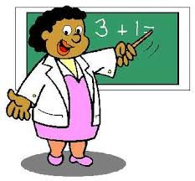
PRONOME INTERROGATIVO
• Exprimem questionamentos diretos (com ponto de interrogação) ou indiretos (sem ponto de interrogação).
Direto: Que é isso?
Indireto: Quero saber que é isso.

Slide 37
EXERCÍCIO
Passe a interrogação direta para a indireta e vice-versa:
Quem é esse rapaz?
Qual é o seu nome?
Qual é a altura dela?
Preciso saber quanto custa o conserto.
Disseram que você é baiano.
Ouvi dizer que você está desempregado.

Slide 38
EXERCÍCIO
Passe a interrogação direta para a indireta e vice-versa:
a) Quem é esse rapaz? (Quero saber quem é esse rapaz.)
b) Qual é o seu nome? (Você não me disse o seu nome.)
c) Qual é a altura dela? (Pergunta-se qual é a altura dela.)
d) Preciso saber quanto custa o conserto. (Quanto custa o conserto?)
e) Disseram que você é baiano. (Você é baiano?)
f) Ouvi dizer que você está desempregado. (Você está desempregado?)

